Slide 1

UBND PHƯỜNG PHÚC LỢI
TRƯỜNG MN HOA SỮA
LĨNH VỰC PHÁT TRIỂN NHẬN THỨC
HOẠT ĐỘNG KHÁM PHÁ
Đề tài: Bánh mì
GV: Nguyễn Thị Huyền

Slide 2


1. Ổn định tổ chức

Slide 3
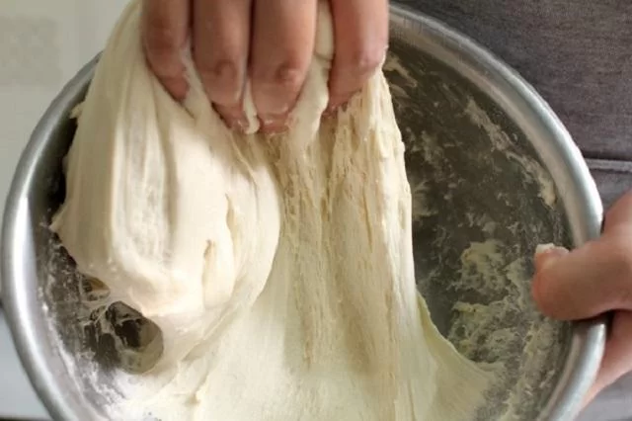
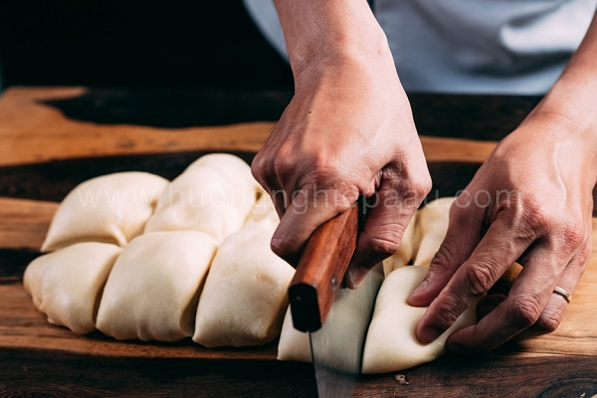
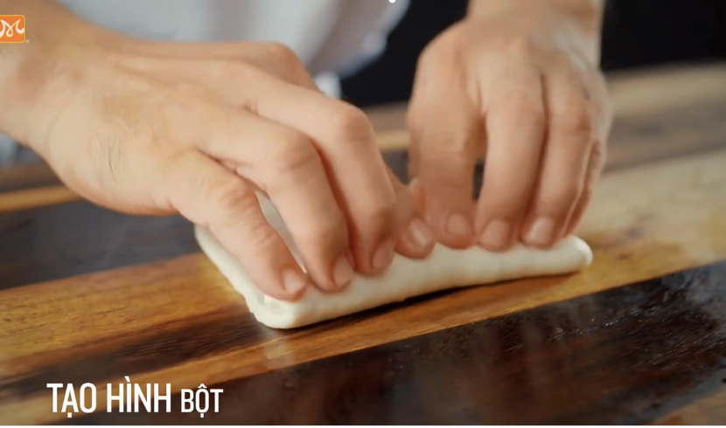
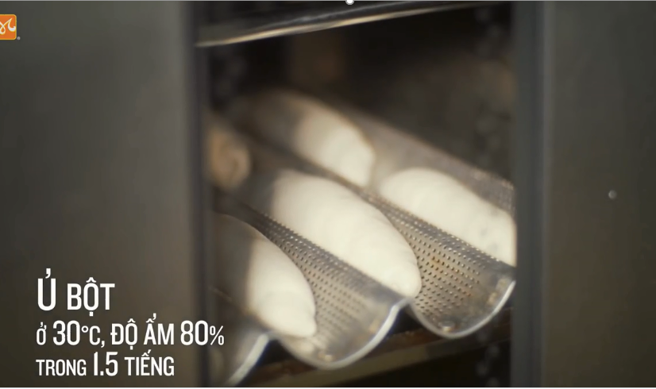
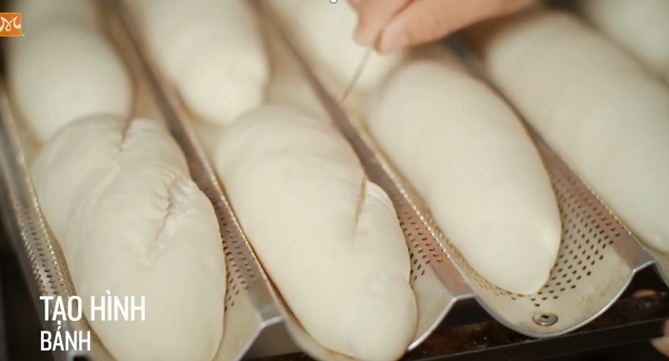
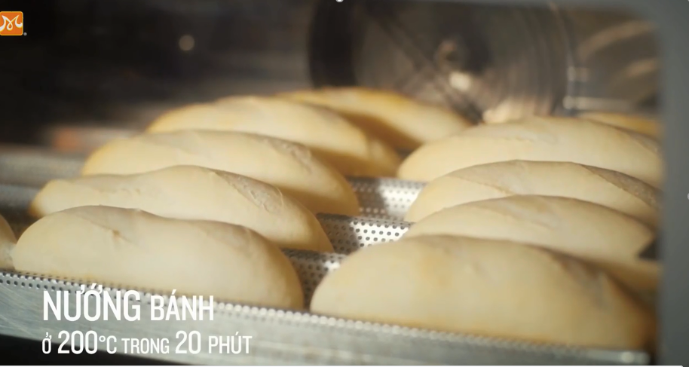
1
2
3
4
5
6

Slide 4
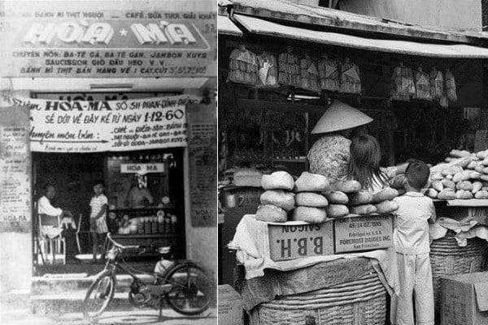

Slide 5
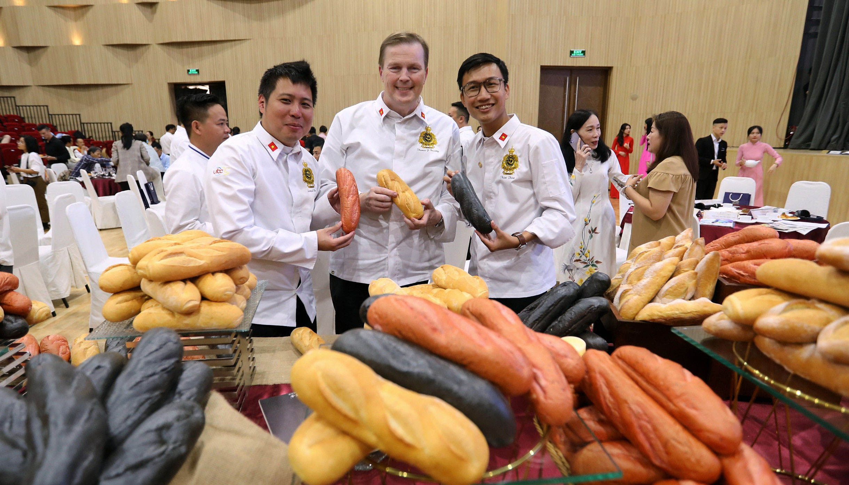

Slide 6
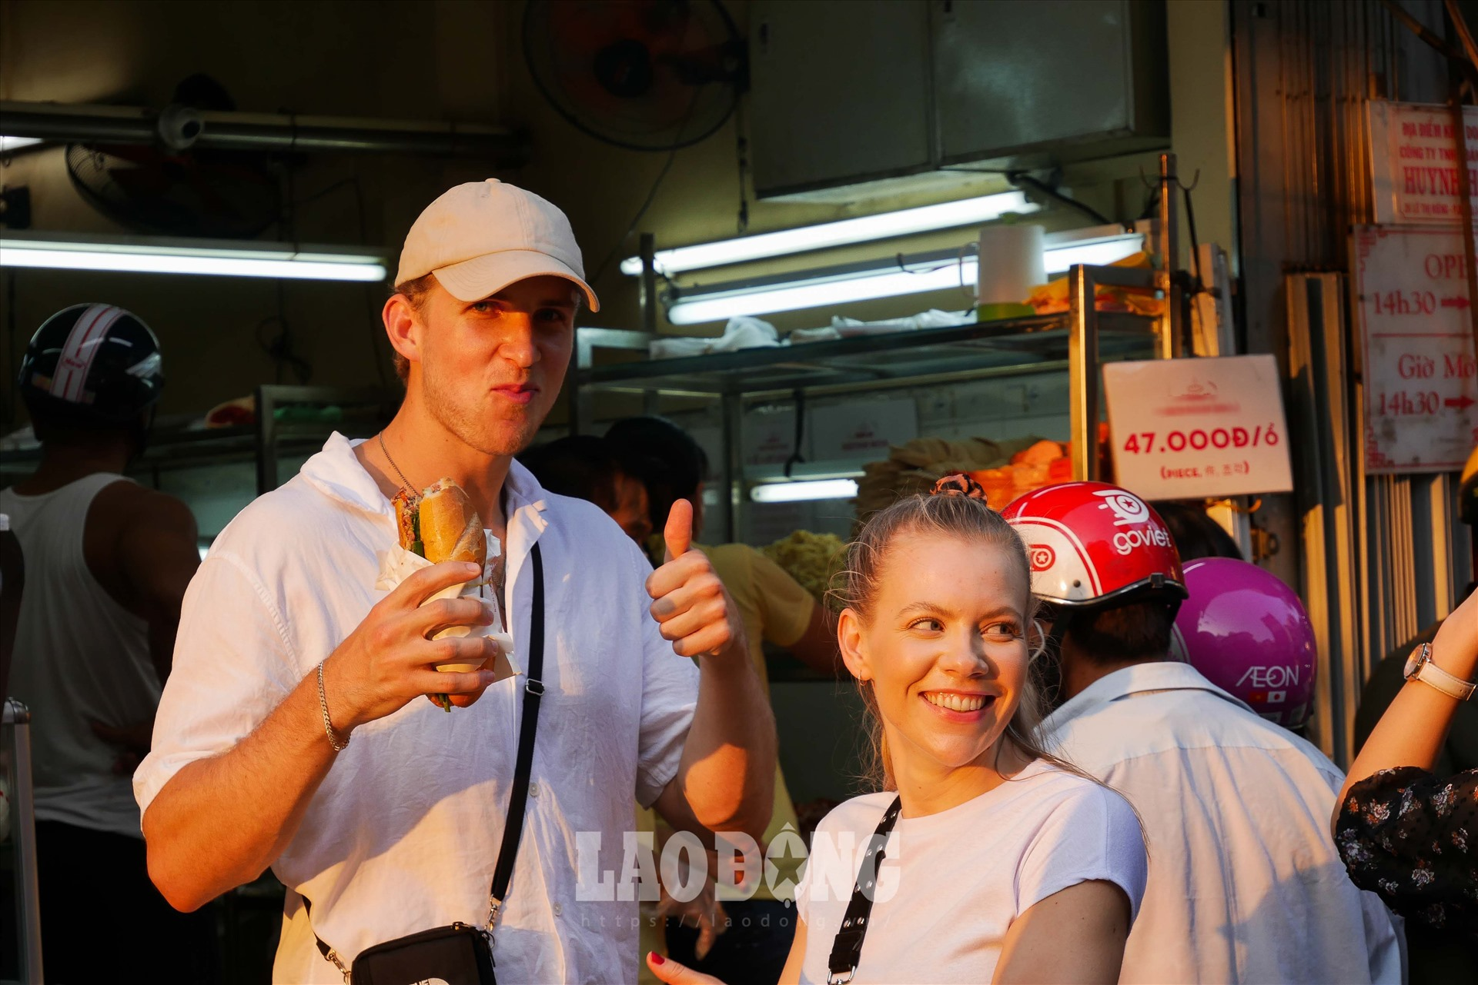

Slide 7
